Slide 1
Муниципальное бюджетное общеобразовательное учреждение Находкинская начальная общеобразовательная школа структурное подразделение детский сад «Снежинка»
Яптунай Алмаз Владиславович
«Шарлотка с яблоками»

Slide 2
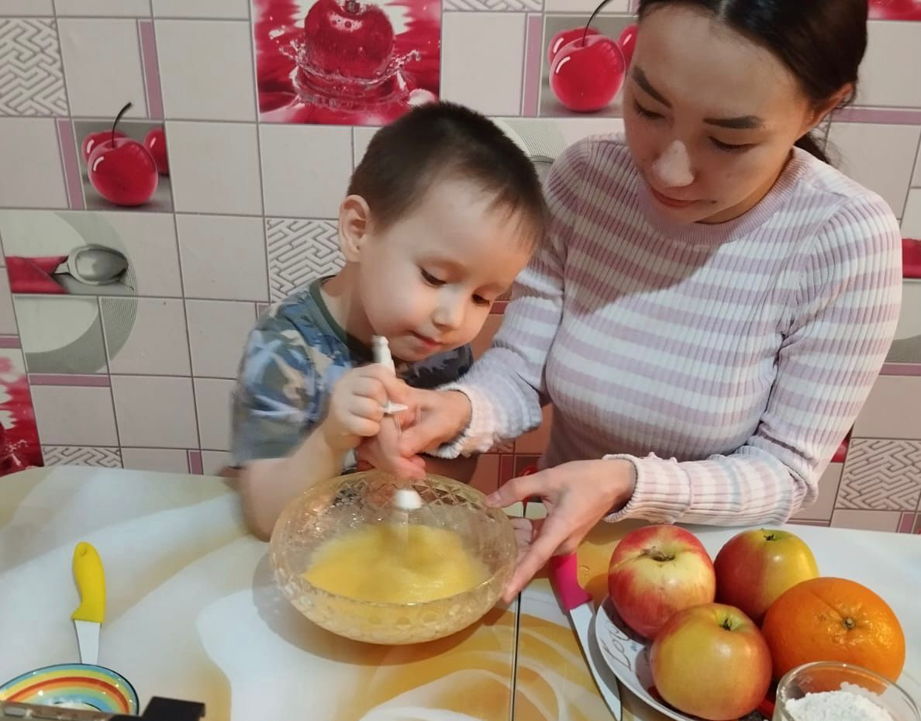

Slide 3
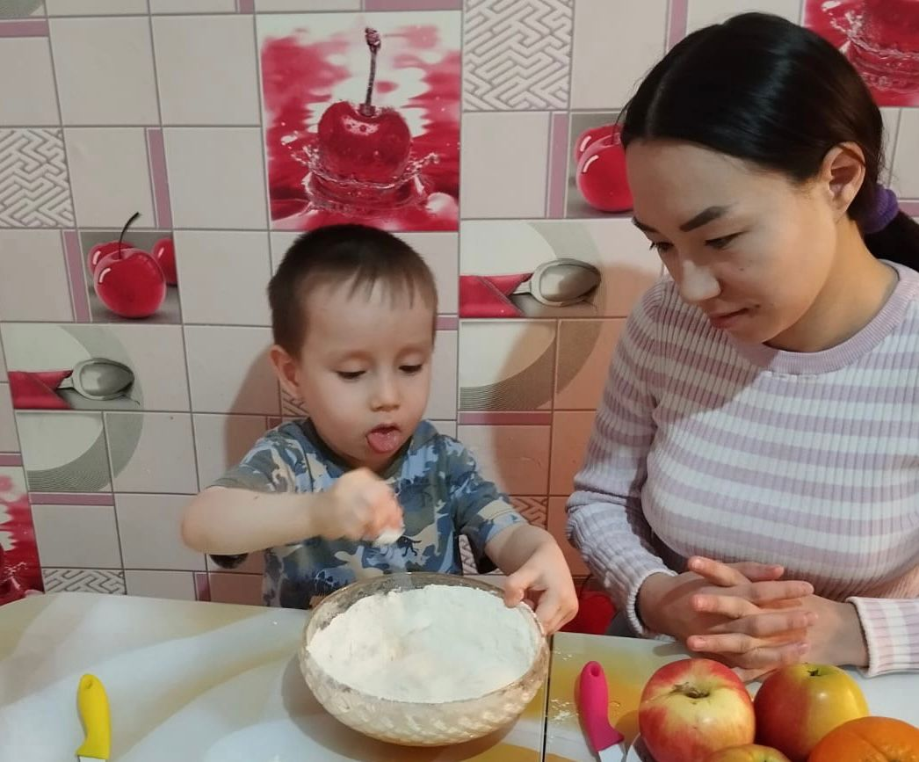

Slide 4
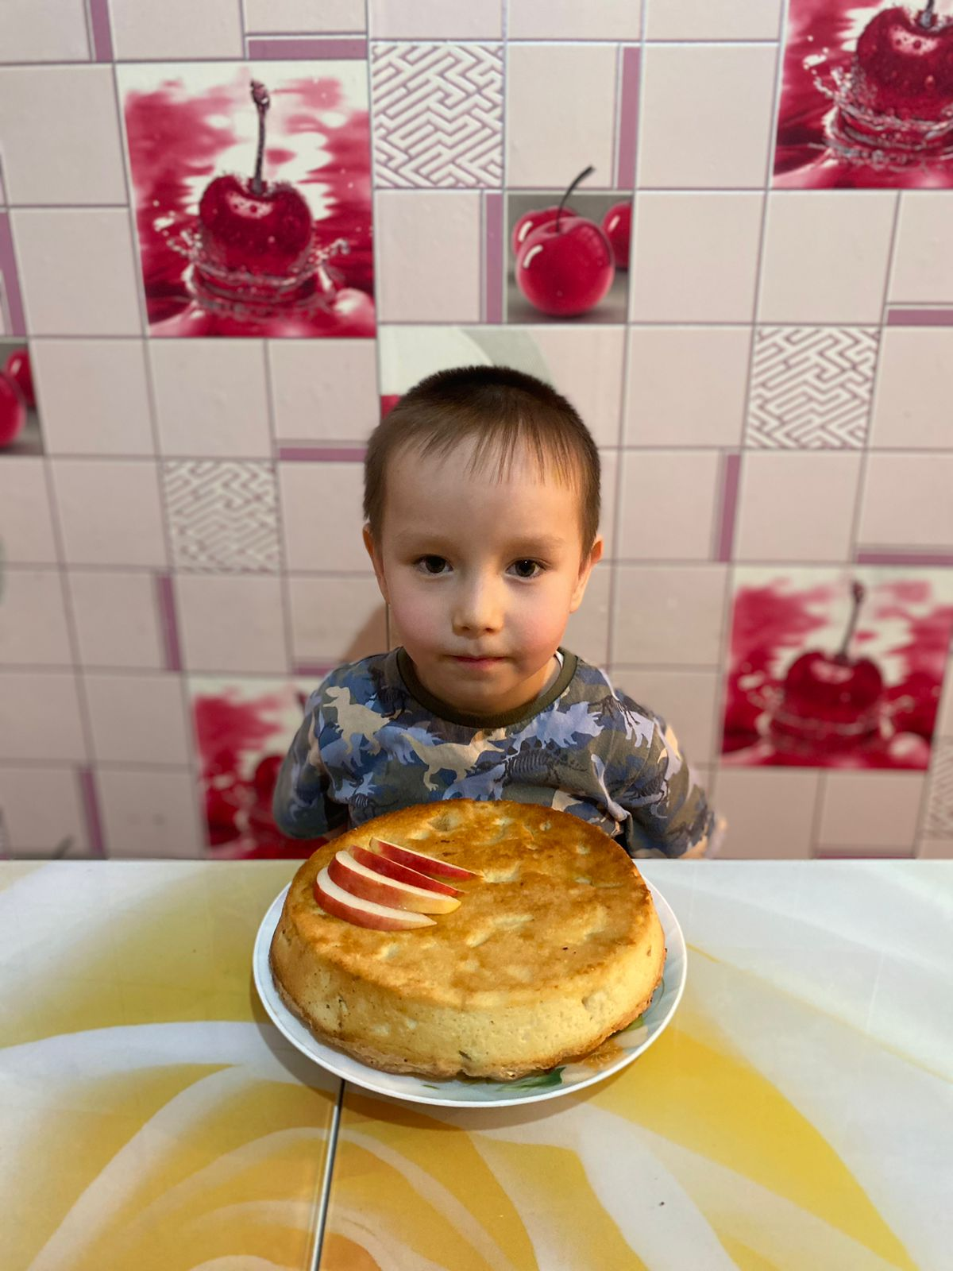
Приятного аппетита!
Ингредиенты:
Пшеничная мука – 200 г.
Сахар – 200 г.
Яйца – 3 шт.
Яблоки – 4 шт.

